Slide 1



Slide 2
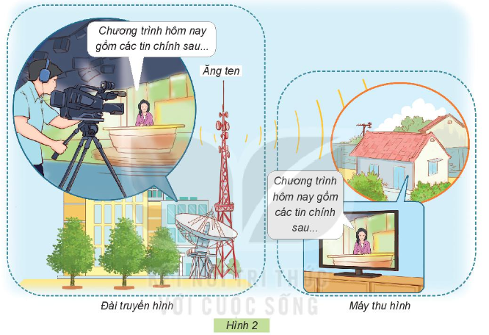

Em hãy quan sát Hình 2 và cho biết:
Các chương trình truyền hình được sản xuất ở đâu?
Máy thu hình thu nhận các chuơng trình từ đài truyền hình bằng cách nào?
Thảo luận nhóm đôi

Slide 3
Gợi ý
Trong Hình 2 đang thể hiện hoạt động gì ở đài truyền hình?
Ai là người dẫn các chương trình truyền hình?
Quan sát kí hiệu sóng cùa đài truyền hình phát ra qua ăng ten để biết máy thu hình thu nhận các chương trình truyền hình từ đâu.

Slide 4
Các chương trình truyền hình được sản xuất ở đâu?
Đài truyền hình là các nơi sản xuất các chương trình truyền hình.

Slide 5
Buổi phát sóng đầu tiên của Đài truyền hình Việt Nam được phát thử nghiệp vào ngày 7 tháng 9 năm 1970, chương trình gồm 15 phút Những bông hoa nhỏ, 15 phút chương trình Thời sự và 30 phút chương trình Ca nhạc. Tên gọi lúc đó của Đài là Vô tuyến Truyền hình Việt Nam.

Slide 7


Buổi phát sóng đầu tiên của Đài truyền hình Việt Nam được phát thử nghiệp vào ngày 7 tháng 9 năm 1970, chương trình gồm 15 phút Những bông hoa nhỏ, 15 phút chương trình Thời sự và 30 phút chương trình Ca nhạc. Tên gọi lúc đó của Đài là Vô tuyến Truyền hình Việt Nam.
Notes:
Hương Thảo: zalo 0972115126

